Slide 1


ỦY BAN NHÂN DÂN QUẬN LONG BIÊN
TRƯỜNG TIỂU HỌC ĐÔ THỊ VIỆT HƯNG
BÀI GIẢNG ĐIỆN TỬ
KHỐI 3
MÔN: TNXH

Slide 2
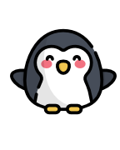


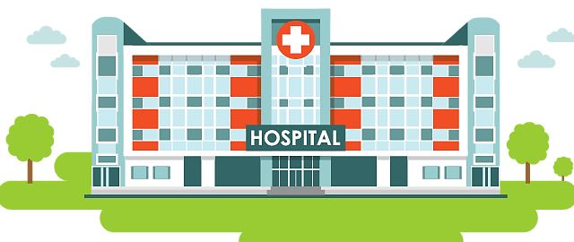


Tự nhiên và Xã hội
Bài 17 – Tiết 3

Slide 3
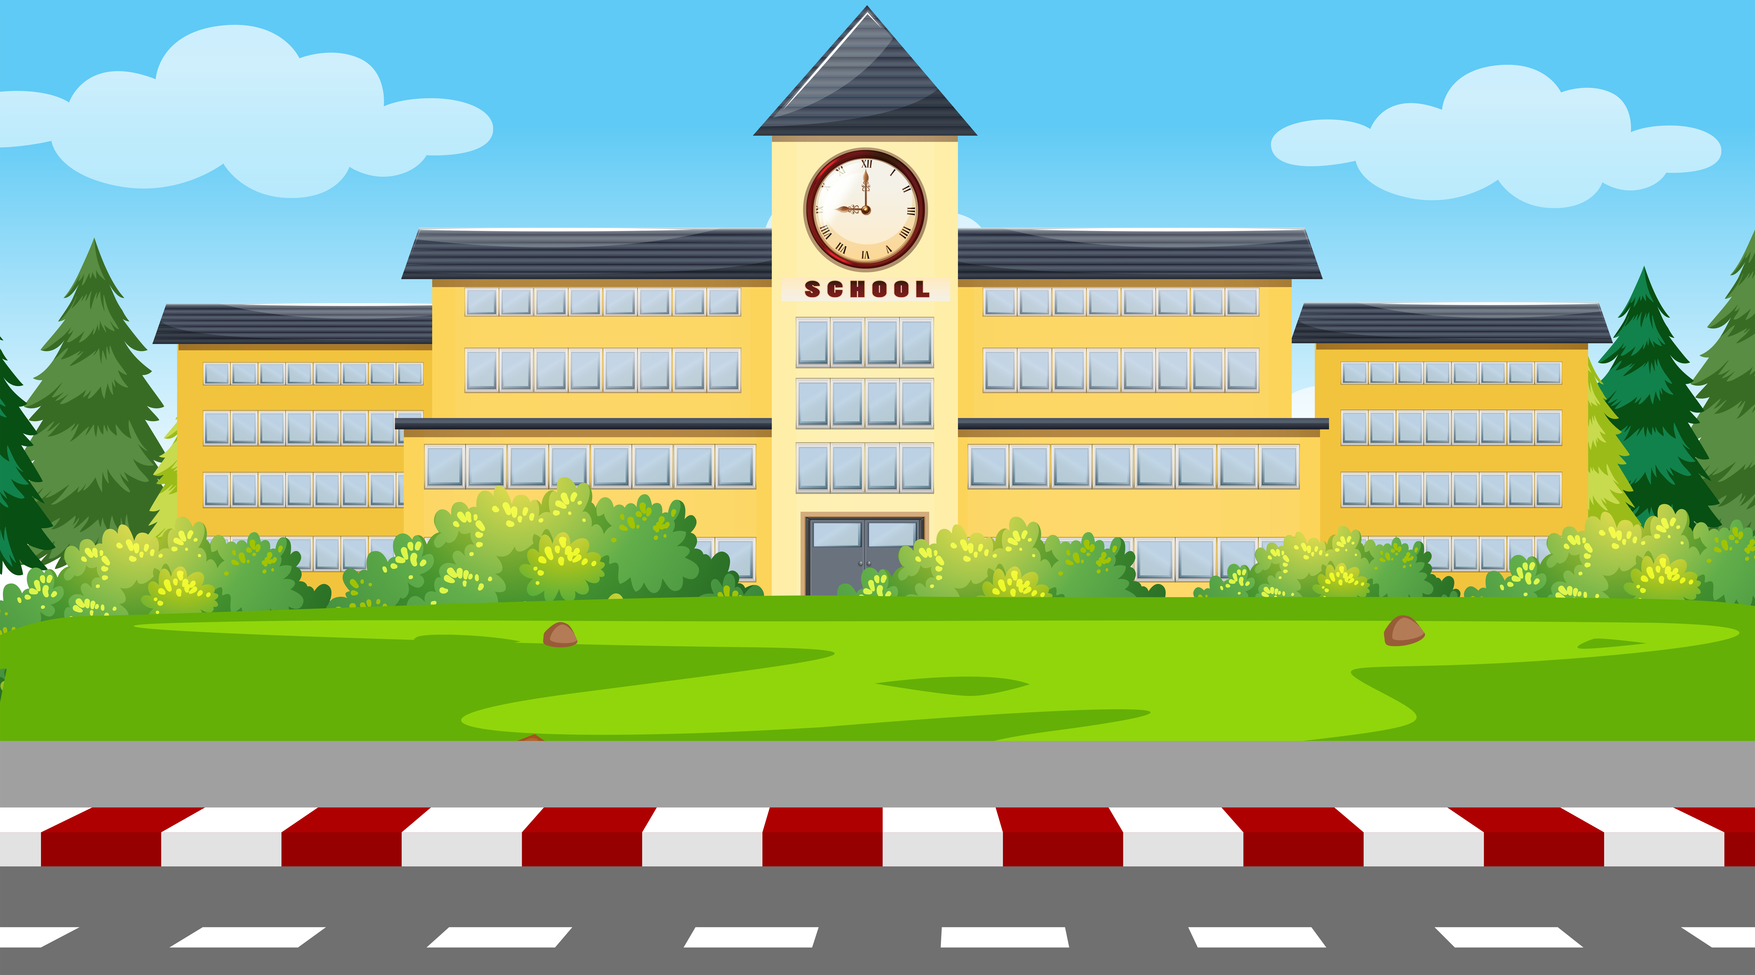
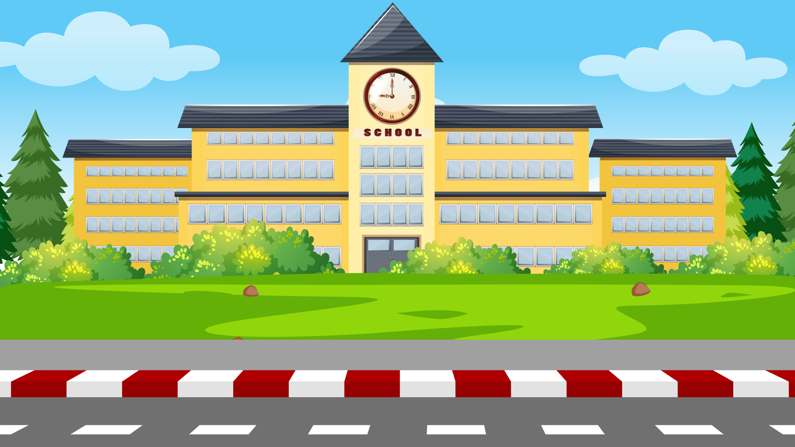





Slide 4







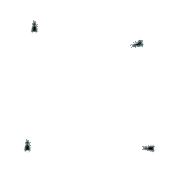


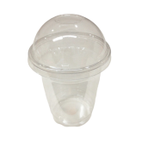


GIẢI CỨU TRƯỜNG HỌC
Trường học đang bị ô nhiễm bởi rác thải.
Em hãy giúp các bạn nhỏ dọn dẹp vệ sinh, làm sạch mái trường thân yêu bằng cách trả lời đúng các câu hỏi nhé!

Slide 5
GIẢI CỨU TRƯỜNG HỌC

Slide 6





Cơ quan thần kinh gồm: não, các dây thần kinh và….?
A. Tủy sống
B. Xương sống
C. Mạch máu

Slide 7
Các phản ứng giật mình, ứa nước miếng, đổ mồ hôi, nổi da gà,... do cơ quan nào của cơ thể điều khiển?
A. Cột sống
B. Tủy sống
C. Não

Slide 8


Nêu những việc nên và không nên làm để giữ gìn và bảo vệ cơ quan thần kinh?

Slide 9







Slide 10

1. Tìm hiểu những việc cần tránh và cần làm để không làm tổn thương cơ quan thần kinh về tinh thần

Slide 11
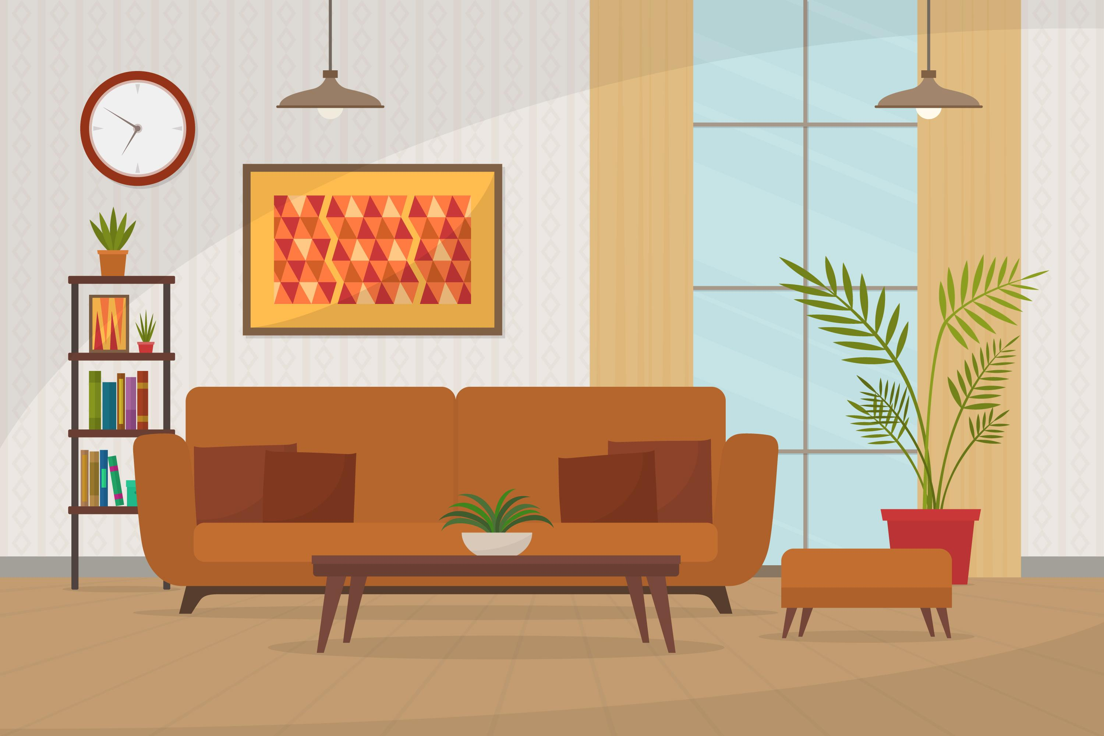

2. Theo em trạng thái cảm xúc nào dưới đây có lợi hoặc có hại đối với cơ quan thần kinh?

Slide 12




Trình bày trước lớp
Trình bày trước lớp
Nhận xét
Trình bày

Slide 13


Vui vẻ: có lợi đối với cơ quan thần kinh.
Sợ hãi, bực tức, lo lắng: có hại đối với cơ quan thần kinh.

Slide 14


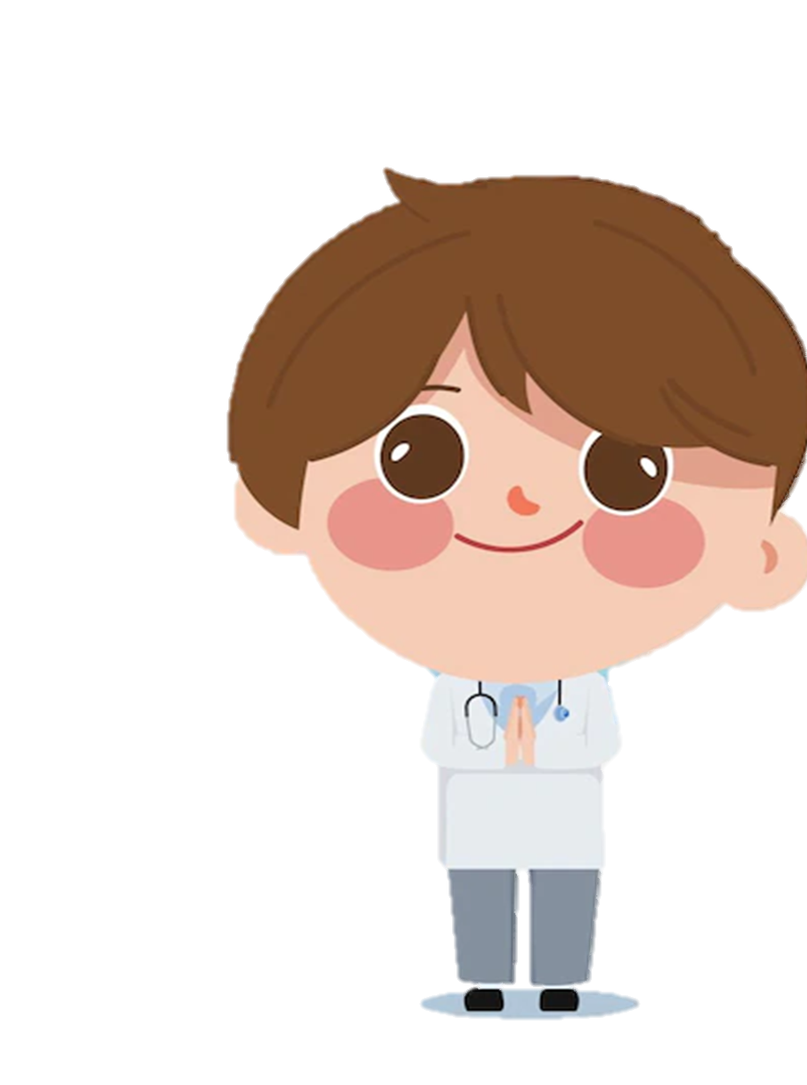
Cảm xúc như sợ hãi, lo lắng, bực tức, căng thẳng kéo dài gây mất ngủ, mất tập trung trong giờ học, suy giảm trí nhớ.
Những người sống vui vẻ, lạc quan giúp cơ thể khỏe mạnh, tăng cường khả năng chống được bệnh tật, tăng cường trí nhớ, tập trung học tập,...

Slide 15
Theo các nhà khoa học: Khi cười, các tín hiệu về phản xạ cười sẽ truyền đến não khiến ta cảm thấy vui vẻ. Những cảm xúc tích cực trên khuôn mặt khi cười cũng giúp những người xung quanh ta cảm thấy thoải mái, dễ chịu.

Slide 16



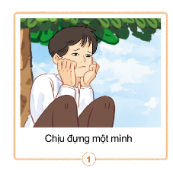
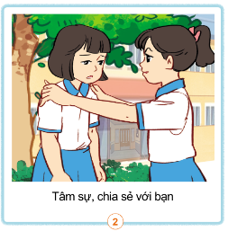
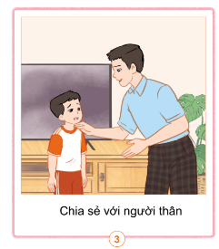
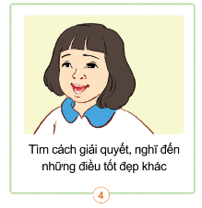

1. Em hãy nhận xét cách cư xử khi buồn hoặc lo lắng của mỗi bạn trong hình dưới đây.

Slide 17
Trình bày trước lớp
Trình bày trước lớp
Nhận xét
Trình bày

Slide 18


Bạn trong tranh đang buồn nhưng ngồi chịu đựng một mình. Nếu gặp chuyện buồn như bạn em sẽ chia sẻ với người thân hoặc người đáng tin cậy để được họ giúp đỡ.

Slide 19
Một bạn nữ đang gặp chuyện buồn và đang chia sẻ với bạn của mình. Nếu gặp chuyện buồn em cũng sẽ tâm sự, chia sẻ với bạn bè hoặc người thân để tìm sự giúp đỡ từ họ.

Slide 20
Một bạn nam đang gặp chuyện buồn và chia sẻ với thầy giáo. Nếu em gặp chuyện buồn em cũng sẽ làm giống bạn giúp cho cơ quan thần kinh thoải mái hơn.

Slide 21
Bạn nữ trong tranh gặp chuyện buồn nhưng vẫn giữ bình tĩnh để tìm cách giải quyết, nghĩ đến những điều tốt đẹp để cơ quan thần kinh bớt căng thẳng.

Slide 22
Nếu gặp chuyện buồn, em xử lí như thế nào? Vì sao?

Slide 23


Những cảm xúc vui buồn, lo lắng, căng thẳng đều ảnh hưởng đến cơ quan thần kinh.
Để bảo vệ cơ quan thần kinh, duy trì được sức khỏe tinh thần, chúng ta cần tập thói quen suy nghĩ và hành động tích cực như tự tin, yêu thương, đoàn kết,...
Khi gặp điều gì lo lắng, buồn phiền, chúng ta có thể sẻ chia với những người tin cậy để được giúp đỡ.

Slide 24


Slide 25
2. Xác định hoạt động có lợi đối với cơ quan thần kinh

Slide 26
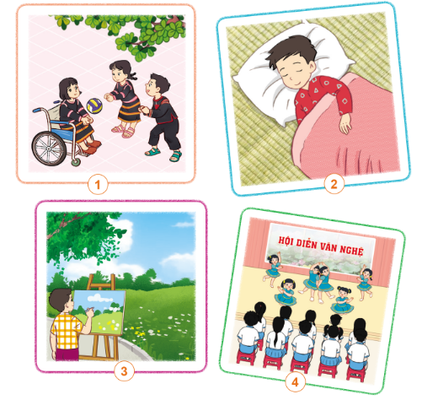
Hãy chia sẻ về ích lợi của mỗi hoạt động trong các hình dưới đây đối với cơ quan thần kinh.

Slide 27
Trình bày trước lớp
Trình bày trước lớp
Nhận xét
Trình bày

Slide 28
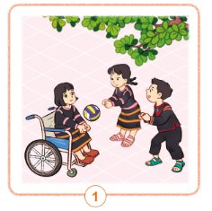
Chơi bóng là hoạt động có lợi đối với cơ quan thần kinh giúp thần kinh thư giãn, bớt căng thẳng, cải thiện chức năng nhận thức của não.

Slide 29
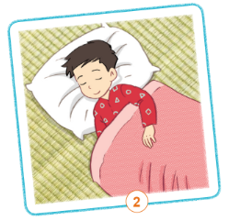
Ngủ là lúc cơ quan thần kinh được nghỉ ngơi.

Slide 30
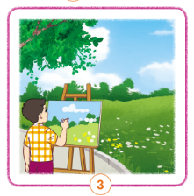
Vẽ tranh giúp não kích thích, hoạt động tích cực, giúp tăng cường trí nhớ và tư duy sáng tạo.

Slide 31
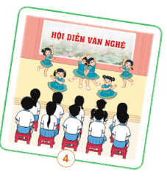
Xem văn nghệ giúp thư giãn, thần kinh bớt căng thẳng, giải trí.

Slide 32





Slide 33
3. Thực hành lập thời gian biểu

Slide 34
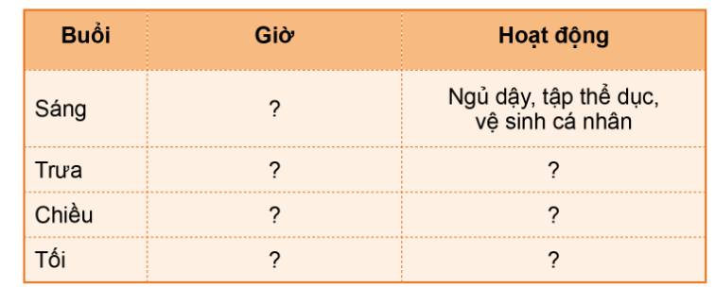
Lập thời gian biểu của em theo gợi ý dưới đây.

Slide 35





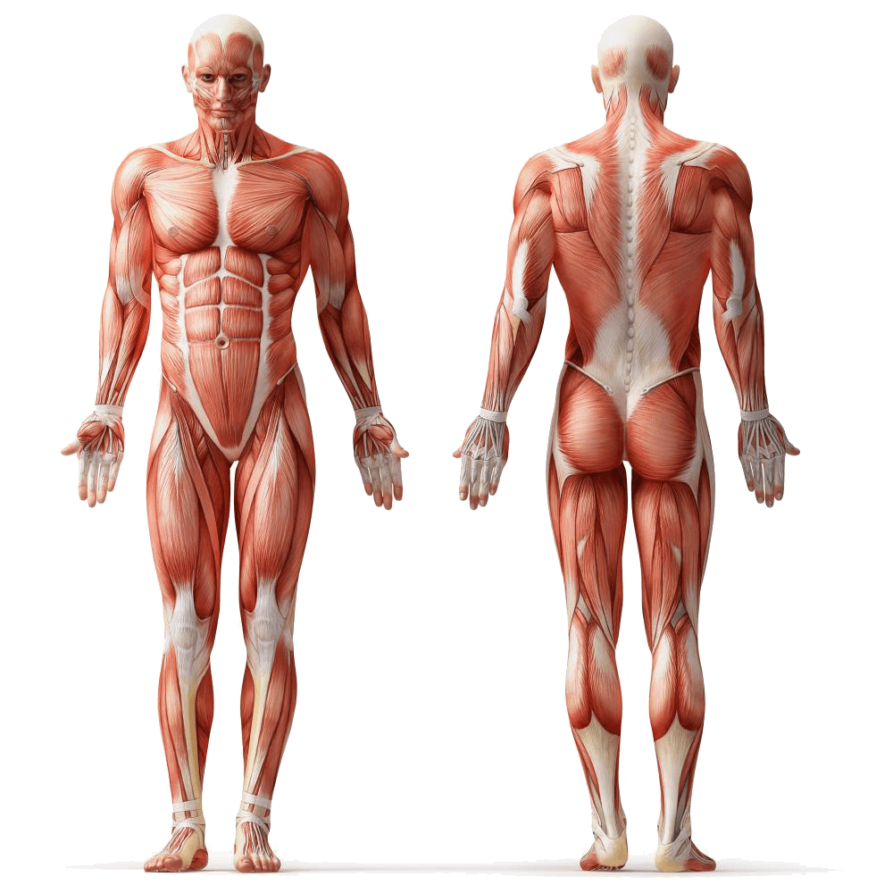
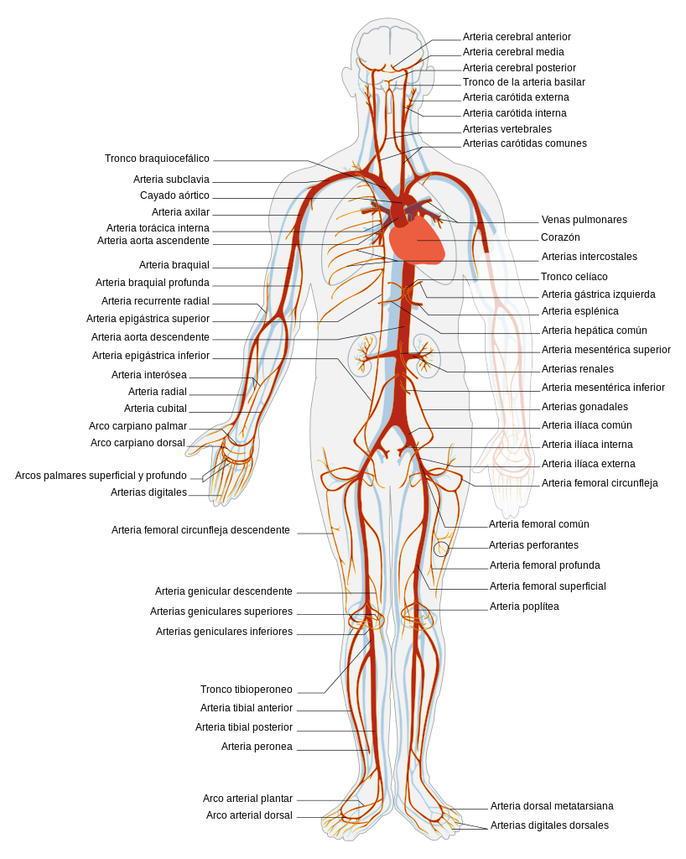
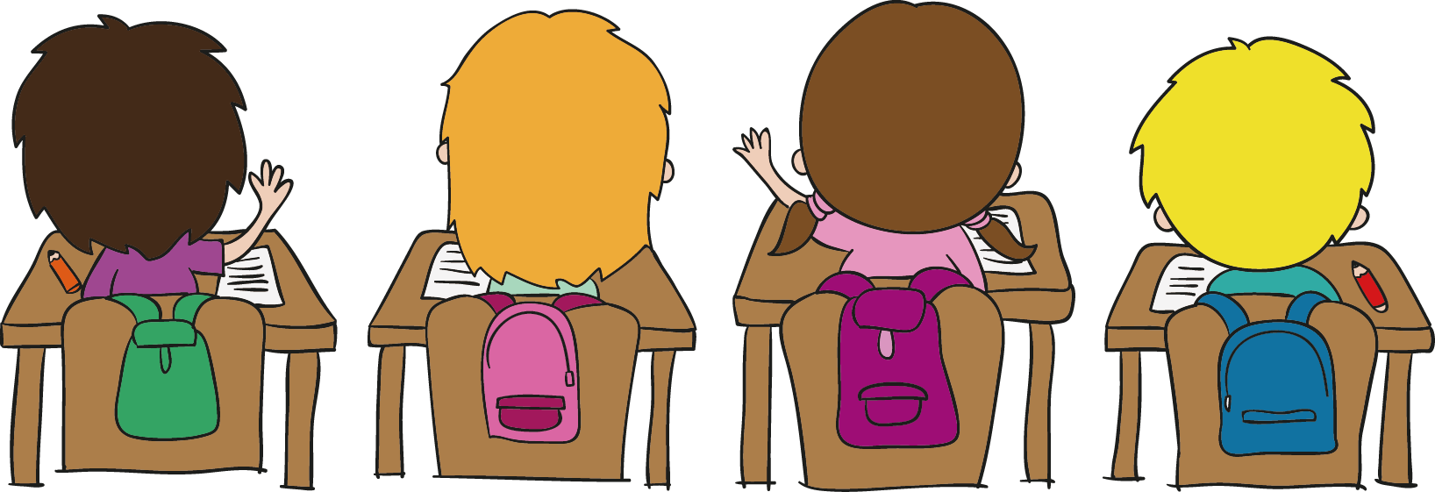
Giới thiệu thời gian biểu của mình trước lớp.

Slide 36
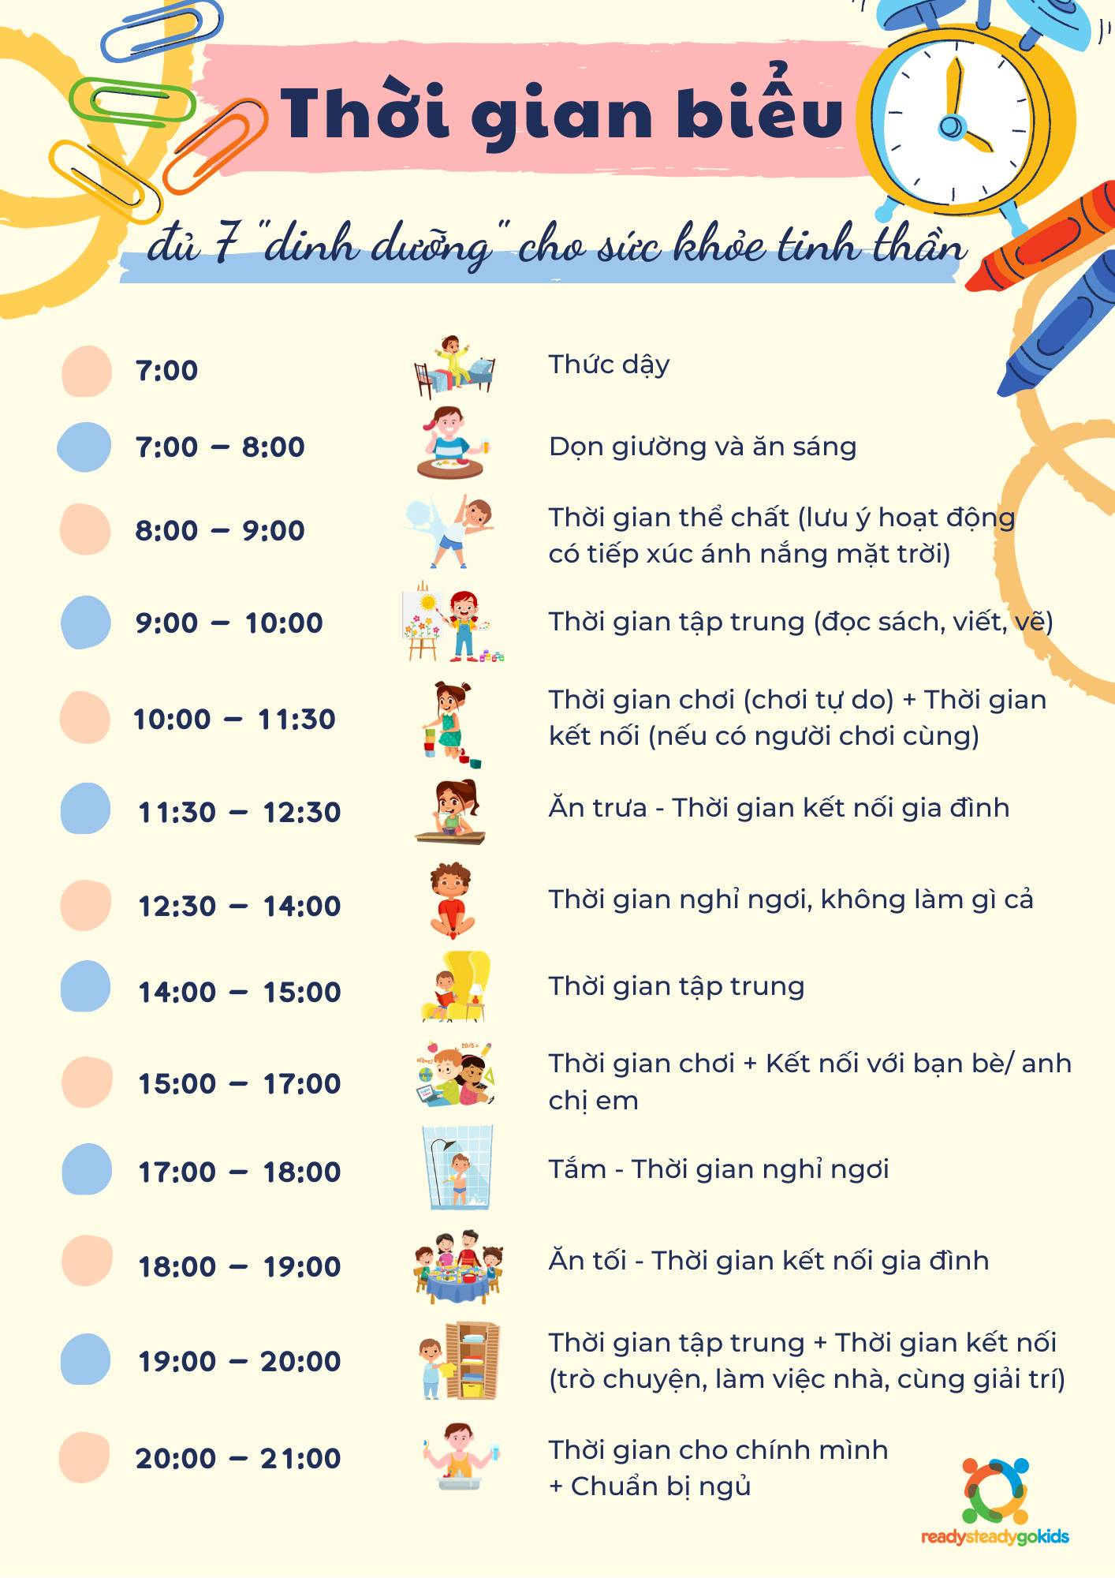
Tại sao chúng ta phải lập thời gian biểu ?
Lập thời gian biểu để làm việc, học tập và nghỉ ngơi khoa học, đúng giờ giấc.

Slide 37
Sinh hoạt và học tập theo thời gian biểu có lợi gì ?
Sinh hoạt và học tập theo thời gian biểu có lợi giúp chúng ta sinh hoạt và làm việc một cách khoa học. Vừa bảo vệ được cơ quan thần kinh vừa giúp nâng cao hiệu quả công việc học tập.

Slide 38
Thời gian biểu giúp chúng ta sắp xếp thời gian học tập và nghỉ ngơi hợp lí. Các em cần thực hiện đúng theo thời gian biểu đã lập, phải biết tận dụng thời gian học tập sao cho tốt nhất. Học tập, nghỉ ngơi hợp lí giúp bảo vệ tốt cơ quan thần kinh.

Slide 39



